Slide 1
第九章 補充教材
（補61 – 補74）

Slide 2
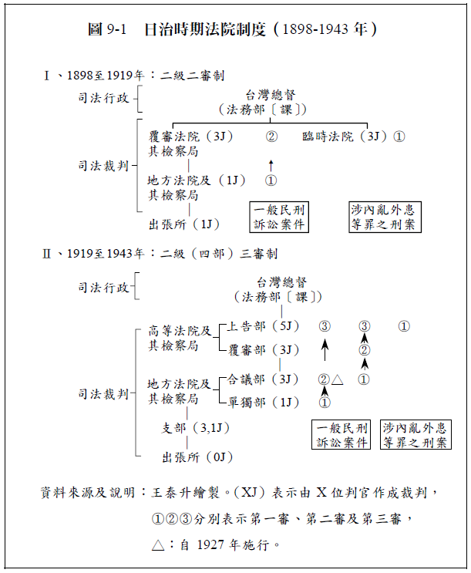
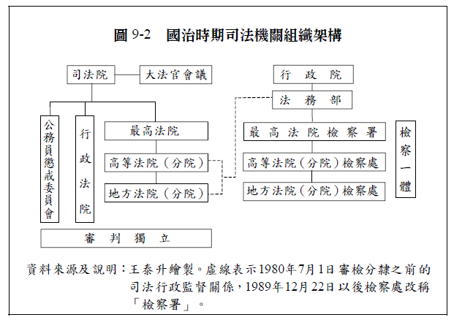
審級制度及司法行政監督體系（1980審檢分隸）
台灣司法案件最終審法院及最高司法行政監督機關，僅1945-1949不在台灣。

Slide 3
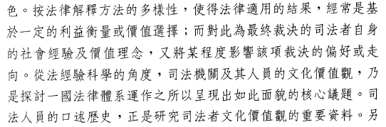
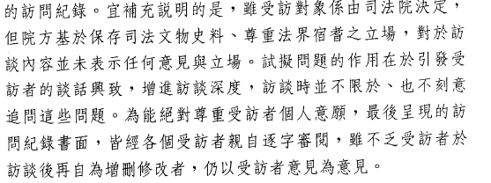
補61：台灣法界耆宿口述歷史

Slide 4
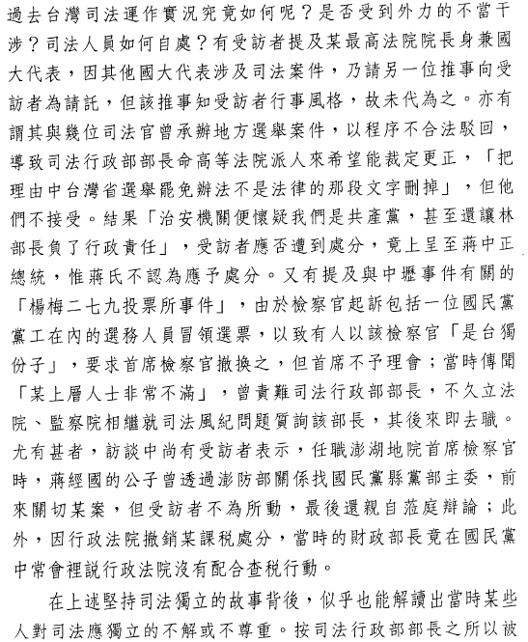
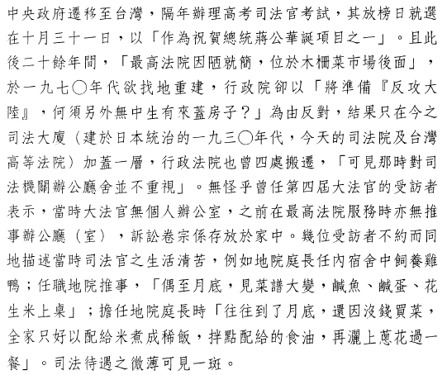
補62：司法受輕視及關說文化

Slide 5
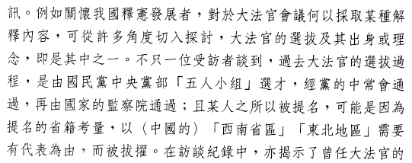
補63：大法官受限於
國民黨意識型態及特定族群經驗

Slide 6
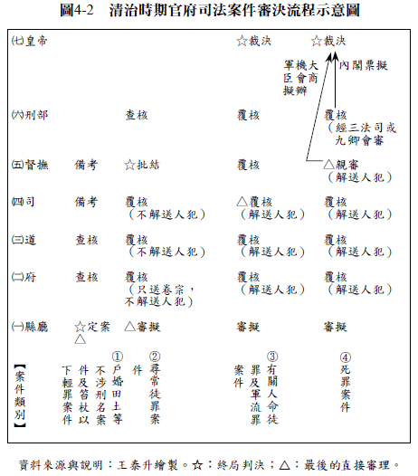
日治時期行政機關的介入司法裁判
傳統中國舊制
以現代法概念轉化
廳縣官 → 廳長
笞杖之罪 → 違警罪等可即決之罪（警察官）
＊不分控訴與審判
戶婚田土錢債 → 民事事項（調停官）
＊非依法律為審判，禁止法律專業者代理

Slide 7
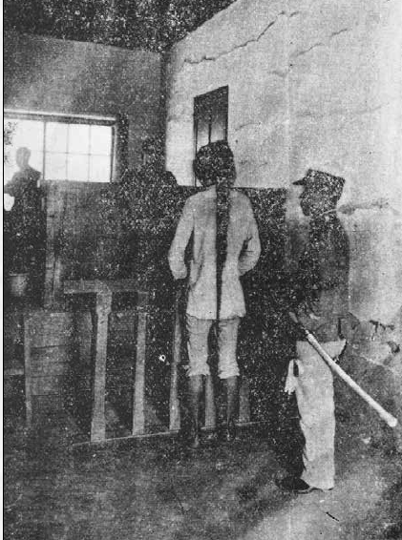
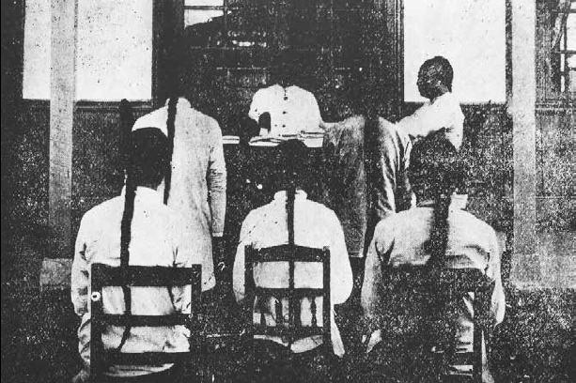
足跡123、127（以空間配置展現權力關係）
居高臨下糾問被告的警察官
（犯罪即決現場）
糾集眾人問案以裁斷的調停官
（民事爭訟調停現場）

Slide 8
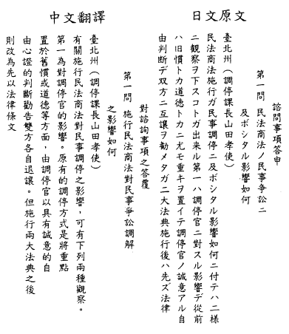
補64：由調停官不依法律而解決民事紛爭
（引自台灣總督府檔案）

Slide 9
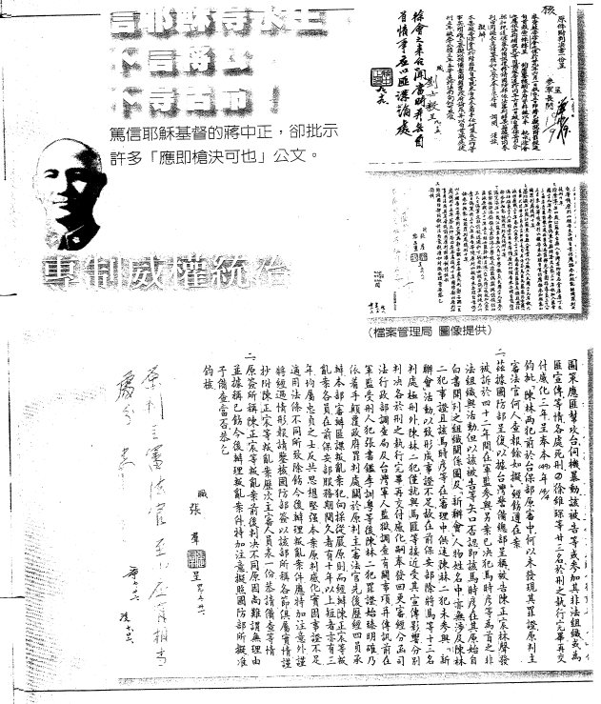
補65：軍事審判機制
戒嚴時期依《陸海空軍審判法》，採會審制、沒審檢之分、無辯護人，會審結果由總統核定：當時合法，但於今依轉型正義批判之。
1956年《軍事審判法》施行後，採三級二審、審判獨立（首長有核定權），但蔣中正的觀念未改，例如欲處分獨立審判的法官。

Slide 10
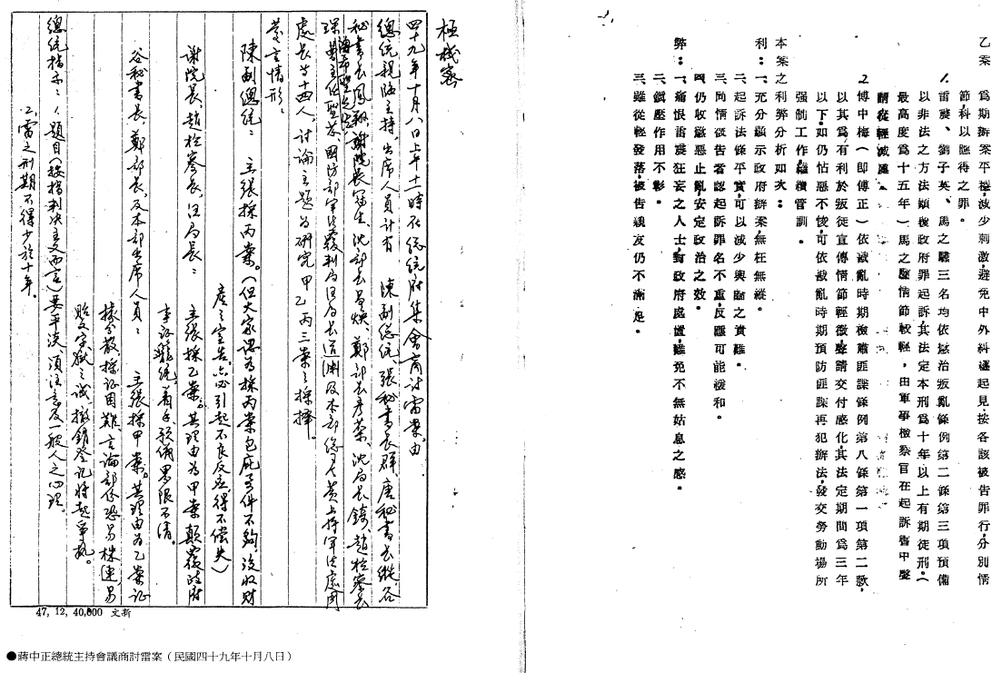
補66：雷震案當時屬非法，依法治原則即應非難

Slide 11
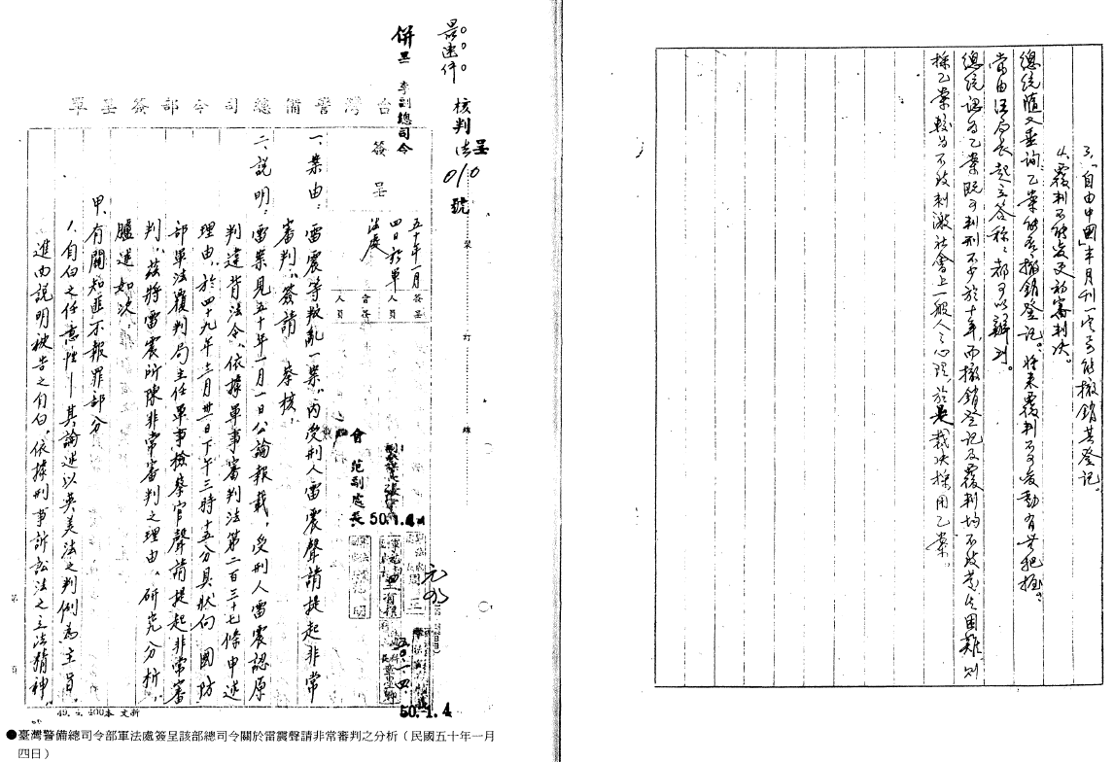
補67：法律史+檔案→真相調查

Slide 12
司法有時而窮：須為轉型正義
1987年法制上解嚴，但法律價值觀上未轉型。國安法§9不許30餘年來的軍事審判案件，經由上訴尋求司法救濟；大法官272號解釋，則以維護「裁判之安定」為最優先，肯認其合憲。→未否定軍事統治的正當性
在尚未政黨輪替的1990年代，對二二八事件及白色恐怖時代政治案件，一貫採取司法上不救濟、僅許行政上為補償的態度。因而未本於民主化時代的價值觀，否定過去威權時代基於當時正義觀所為之法律的正當性，以營造一個符合現今自由民主正義觀的社會，避免將來再出現同樣的錯誤。亦即，不為「轉型正義」。
2000年取得中央行政權的民進黨政府，因國會未過半，難以經由立法進行轉型正義。2008年國民黨拿回中央行政權，情勢回到如同1990年代。2016年民進黨不但獲中央行政權且在國會過半，是否及如何貫徹轉型正義，倍受矚目。蓋轉型正義須依足以溯及既往的立法活動（司法上適用法律不得溯及既往）

Slide 13
思索台灣的轉型正義：再訪台灣法律史
威權時代制定的法律，非全然不可取。例如1950年代前期蔣中正為爭取美國支持，在軍審法中仿效美國立法例，規定軍人於平時犯軍法以外之罪，由普通法院審判，再以事實上仍屬戰時而規避其之適用。→法條本身不正義嗎？
正因有此法條，蔣經國於1987年解嚴時，須再制定國安法，將軍人犯罪交普通法院審判之範圍，限於屬刑法第61條所列輕罪，明顯暴露其專制本質。→軍審法之法條更保障人權
即令1997年大法官釋字436號解釋，仍限於軍人於平時被軍事機關宣告有期徒刑以上之案件。→仍比不上1956年制定的法律
直到2013年因洪仲丘案引發社會運動，始規定軍人於平時不但一般犯罪（如美國法）且軍法之罪，均由普通法院審判。→台灣社會自發地做價值觀的轉型

Slide 14
從台灣經驗出發進行轉型正義
過去有許多繼受自近代西方法制的規定，與今之價值觀相符合，但威權政府並不遵守。於今依法治原則，當時國家行為已屬「不法」故應「賠償」。如釋字477指出：不起訴後、無罪判決後、甚至刑期屆滿後，不予釋放，係國家不法而應賠償。屬於「過去非法」，可依轉型正義理論，究責、彌補、平反，以求社會和解及國家不再犯錯。（促轉§1 II）
威權時代法律不符合現今價值觀者，應進行轉型正義。（1）大法官曾透過憲法解釋予以更正：如556號否定68號解釋，567號及624號之否定過去的法律規定。（2）對於「過去（形式上）合法、現在不正當」，今依實質法治國原則，亦屬「不法」（促轉§1 II）。經立法的授權，促轉會得撤銷不正刑事有罪判決，並究責、彌補，平復司法不法（促轉§6）。

Slide 15
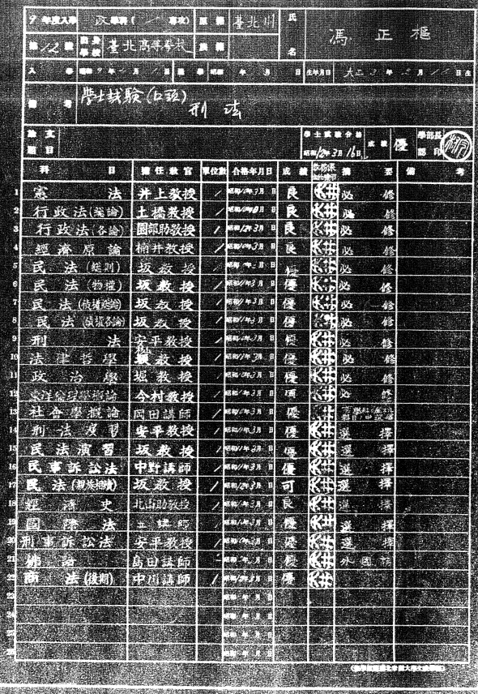
日治時期法律教育機構學生的社會背景
什麼樣的法學教育→什麼樣的法律專業社群→什麼樣的司法及人民的法律生活
‧起初設醫學院卻不設法學院，直到1928始有台北帝大文政學部政學科（講座：法律學7、經濟學2、政治學1，今之法律學院與社科院的前身），做為法律教育機構（見補69：馮正樞成績單）。
‧政學科學生中台灣人僅占少數，幾無女性。
‧很多台灣人至日本內地受教育，唸法科者僅次於唸醫科。

Slide 16
戰後法律教育機構學生的社會背景
法律教育機構的數量，在長期的威權統治下，1945至1990年間只有8所，民主化之後從1991至2006年增至37所。
在低學費及僅憑分數入學的制度下，社會中下階層子弟得以接受法學教育，使得法律專業不為既得利益階層所壟斷，政治及社會弱勢者得以、也願意在法律體制內抗爭。
本省人受日治經驗影響而喜歡唸法律，故學生族群比率與整個台灣較接近，不再有族群不公問題。
女性學生於戰後初期僅占少數，至1980年代已與男性相當，不再性別不均。台大自1989起，女多於男（見院史）。
2006年有一個隔年即夭折的改行美國式學士後法學教育的方案，但台灣法學教育的問題，不應簡單化約為學士後與否，而是在於課程及教學的內容是否妥當。

Slide 17
各世代共同形塑而成的當今法學內涵
日治時期法學雖亦有與台灣相關的舊慣法學，但日治後期當少數的台灣人法學者出現時，已是以尊崇德國法的戰前日本學說及法釋義為主。剛好戰後來自中國、構成台灣第一代法學者主力的外省族群法學者，亦深受戰前日本學說及法釋義影響。
1960年中期出現的第二代法學者以本省人居多，其一部分受鼓勵前往德國留學，故大量引介戰後德國自由民主法制及法釋義，另一部分前往日本或任職於實務界，亦經常引用戰後日本已傾向自由民主的法制及法學。但法學界多數人，仍抱持較有利於威權統治的戰前日本學說。
1980年代中期出現的第三代法學者，恰逢台灣1990年代的自由化及民主化，乃依其留學經歷，帶入當代德、日或美國自由民主法制，且因法界已習於德式法釋義學，留德人數最多，故德國法的影響力最大。

Slide 18
2000年代出現的第四代法學者，繼續將汲取自歐美日等國的法學知識，運用於本國的司法及立法上。一部分第三代及第四代學者，亦嘗試將台灣自由民主法制的運作經驗，帶到國際學術界。
第二代學者為避免凸顯自己的價值傾向，常直接以德、日為「先進」而主張繼受之。第三代學者不自覺地沿襲之，許多留美者同樣以「先進」為由主張引進美制，皆未從社會條件及價值選擇入手，來進行說服。德、日的法釋義在被套用至本國法的解釋適用時，亦有意或無意忽視了兩國法條之可能有別。法律人總喜歡以外國的法制、學說或判決例，正當化其法律論述，卻時常令非習法的學者或一般民眾難以理解、認同。

Slide 19
日治時期司法官組成及其文化
具備法律專業能力：判官自1896、檢察官自1899。按須先「知法」，才可能「依法」判斷。例外：初期曾短暫對地院判官不做此要求、檢察官卻長期允許警察官代行（行政色彩重）
在台司法官的保障較少，但俸給較高。與內地同樣是多數為帝大畢業生，但私校畢業及擔任辯護士者在帝國邊陲的台灣，較有機會成為較受尊崇的司法官。
判官似乎較偏惠於政府或資產階級，但也同情自由主義異議人士。其原因除官僚法學盛行外，亦因法制本身利於資產階級。

Slide 20
台灣人至1931才有人在台任判官（在日本內地較早），於日治末期所占比例仍小。無台灣人在台出任檢察官，不是能力問題（按在廈門可任檢察長、在日本內地可任實習檢察官），而是族群背景之故。蓋總督府當局不放心讓台灣人在台擔任旨在維護國權的檢察官，在台警察體系亦不太願意接受台灣人檢察官指揮。
難以判斷日本人判官在涉及台人與日人的民事案件中是否較偏惠日人，但這類案件極少。因總人口中台灣人占絕對多數，犯罪者大多數是台灣人，日本人檢察官因而對台灣人群體似有成見或歧視，但檢察官對在台日本人乃至警察的訴追犯罪亦不手軟。
優厚的待遇（台人在當時官界職等最高者即擔任判官者）、崇高的社會地位、為天皇服務的榮譽感，使得日治時期司法官擁有廉潔的操守，讓台灣一般人感到現代的司法優於傳統的衙門。

Slide 21
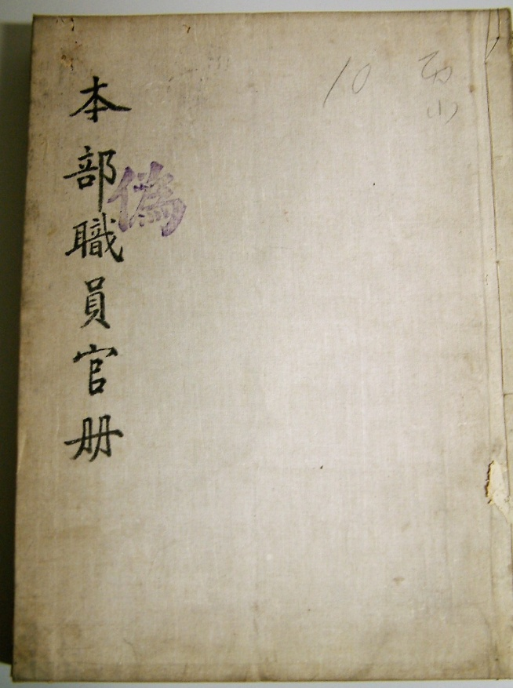
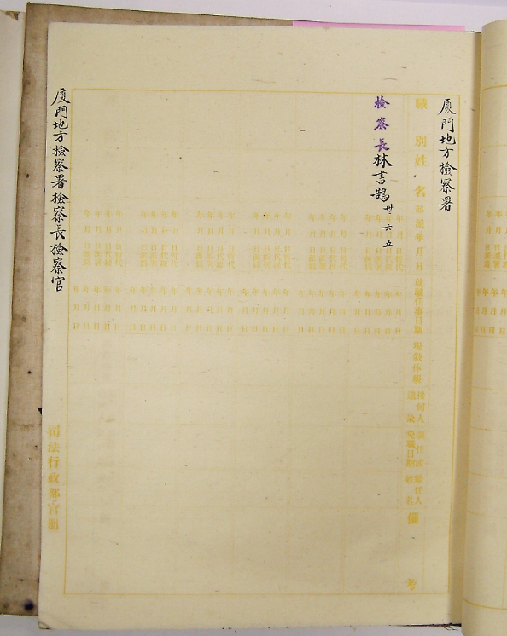
不被陽光照射到的台灣人檢察長

Slide 22
中華民國時期司法官組成及其文化
戰後初期，受日本教育的本省人習法者，難以即刻改用華文應考中華民國法律，成為被犧牲的一代（見專文），僅少數在日治時期曾擔任判官或辯護士者得以出任司法官。是以，特別是1949年中華民國政府遷台後，整個司法界絕大多數是承襲民國時代中國司法文化的外省族群司法官。前述日治時期司法官文化，包括廉潔風氣，也因此斷絕。
1950年代起在台灣所招考的司法官，由於法律系學生多數屬本省人族群，且司法官選拔雖仍有10餘年採取有利於外省族群的「高考」，但大多採不問族群別、只看分數的「特考」，故其多數為本省人，較無族群不公問題。
不但司法官養成及考核制度來自民國中國，且通過司法官特考者均須經歷的「司法官訓練所」教育，亦傳承訓政時期中國「黨化司法」的訓練方式，以形塑具有中國國族意識、親國民黨的司法官，直到1990年代始有改變。

Slide 23
不過，在台招考的司法官，除了少數是受師範教育者外，大多數業已受前述台灣法律教育之薰陶，其中不乏信仰戰後歐、日所強調的司法獨立理念，或以外國傳入的「學理」批判既有見解者。
於今代表著不同歷史經驗的本省、外省族群背景，已因長期的共同生活經驗而意義不太。具有關鍵性重要的是，司法官的法理念、價值觀，以及對社會脈動的掌握能力。
司法官出於「擁有法律專業、獨立為審判」的制度上預設，而不受政黨輪替左右。台灣既有的司法官是否符合這項制度上預設呢？如何在人事制度上引進更多符合者，並淘汰不符合者（例如「獨立」的做出明顯偏惠特定政黨的判決），值得思考。

Slide 24
日治時期辯護士組成及其文化
個人主義法制要求個人為自己行為負責，故同時提供旨在為個人尋求法律上最大利益的律師。此制於日治時期首次出現。國家在給予律師資格時須確認其「知法」，足以為當事人對抗檢察官，或促使法官發現對當事人有利的主張。但執政者也對可能對抗國權的律師，心存警戒。
日治初期的訴訟代人（1898-1900）未必具有日本的辯護士資格，其後雖已有此要求，但既有訴訟代人在台仍被承認為辯護士。此造成其在法界矮人一截，亦削弱其對抗政府的能力。

Slide 25
台灣人原有聘人協助打官司的訟師經驗，故頗能接受辯護士的角色，不在乎與日人辯護士往來需透過通譯。日治後期雖已有台灣人辯護士，但仍喜歡聘請「與官府關係良好」的日本人辯護士。1920年代至1930年代中期台灣的辯護士人數大增，其中絕大多數是日本人。
台人辯護士首次出現於1919年，但起初人數仍很少，至日治晚期人數較多。1945年台灣的辯護士共109位，其中46位台灣人。台灣人辯護士皆通過辯護士資格考（沒訴訟代人），法律專業沒問題，且有在地人脈及語言上優勢。
於日治後期，不論台人或日人辯護士都在擁護人權、對抗國權上有所表現，且經濟上收入相當高，故與醫師同樣成為社會上受尊敬的行業。律師之參與政治反對運動，亦始於日治時期。

Slide 26
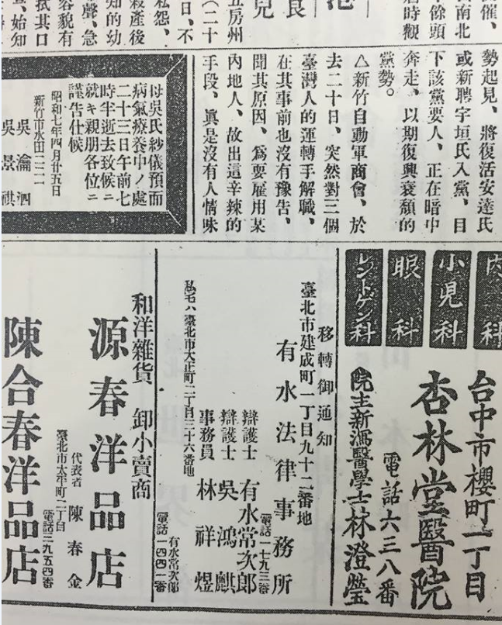
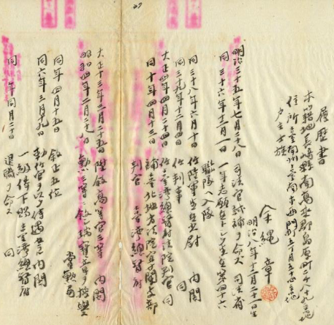
日治台灣的辯護士與公證人
（1932年台灣新民報上廣告、台灣總督府檔案內人事資料）

Slide 27
中華民國時期律師組成及其文化
戰後初期受日本教育的本省人習法者，難以用華文通過考中華民國法的律師資格考試，僅少數日治時期曾任辯護士者經刁難後獲得律師資格。1949年大量中國大陸（上海）的律師，因應政治變局而來到台灣，導致絕大多數律師屬於外省族群。
在1989年起律師高考錄取率常態性提升之前，依律師高考取得資格者僅占少數，多數是以司法官（特考錄取率亦低，但比律師高考高）或軍法官身分，經由「檢覈」而取得。此係有意培養「親（國民黨）政府」的律師，以壓抑律師對抗國權的功能。
本省人在法律系學生中占多數，但只能靠艱難的律師高考及司法官特考（再經檢覈）而成為律師，僅少數是先成為軍法官再檢覈為律師。外省人則因起初在司法官中占多數，易於檢覈為律師。從1950年代至1970年代均以外省人律師較多，1980年代始兩者人數相當，按本省人同樣樂於聘請「官府關係良好」的外省人律師。

Slide 28
律師界於1980年代形成兩派，已不必然以族群別為界線。一派是親國民黨之以原軍法官或司法官為主所組成者（有本省人），另一派是對國民黨政府較持批判立場之出身「文學校」、通過律師高考或司法官特考者（有外省人）。後者亦是1980年代起台灣自由化、民主化運動的重要參與者。
至1990年代，文學校派取得主導權，律師開始積極發揮其擁護人權、對抗國權的角色。高考的大量錄取使律師的組成發生結構性變化，受學院內自由民主薰陶的新生代律師稀釋了軍法官派的影響力。
從1990年代起，律師人數的大增，加上跨國商業交往日漸頻繁，法律事務所的規模已漸大，在各類社會或政治運動中亦經常可看到律師的身影。
正因為有「鬥士」型律師嚴格監督國家/政府須依法行事，一般人民乃至資本家才會需要律師提供法律意見，而使得「生意人」型律師得以業務鼎盛。

